Slide 1
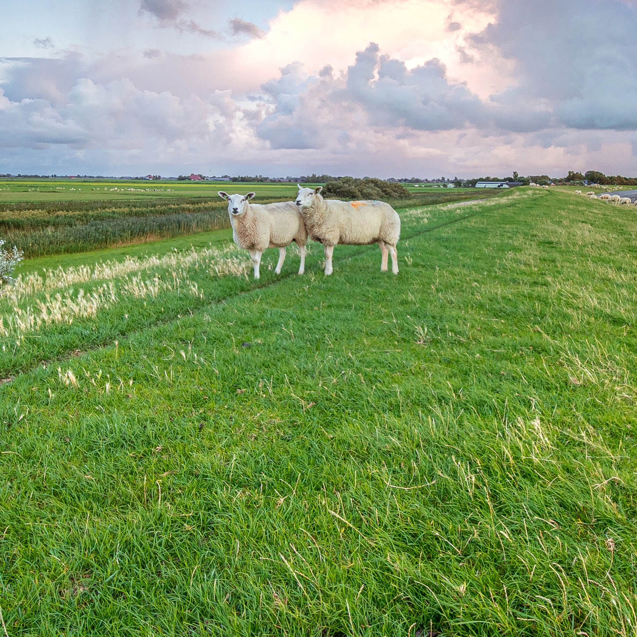
Regelgeving over waterstof: van kaders naar realisatie
Bianca van Kooij (Rijkswaterstaat-IPLO)
Rick Bijl (Trainee Veilige Energietransitie)

Slide 2
Verduurzamingsstrategie
Aanleiding
Europese doelen (RED II en RED III)
Minder broeikasgasuitstoot in het vervoer
Toename hernieuwbare energie industrie
Hernieuwbare energie in gebouwen
Scherpere duurzaamheidscriteria bio-energie
Snellere projectvergunning
Rol van NL-overheid
Bepalen welke ontwikkelingen we willen stimuleren of faciliteren (of ontmoedigen)
Benadering
Publieke belangen, in lijn met het Nationaal Plan Energiesysteem
Nauwe samenwerking tussen ministeries
Uitgebreide stakeholderparticipatie
Notes:
RED = Renewable energy Directive
RED II (2018): Richtlijn herniewbare energie, regels over hoeveel schone energie (wind, zon en waterstof) dat Europa in totaal moet gaan gebruiken.
RED II hebben het doel dat in 2030 32% van de energie in Europa groen moet zijn. De RED III heeft dit aangescherpt naar 42,5%.
Minder CO2 uitstoot
In de meting van 2024 zat Europa op 25% hernieuwbare energie.
https://energy.ec.europa.eu/topics/renewable-energy/renewable-energy-directive-targets-and-rules/renewable-energy-targets_en
RED III (2023): Herziening Richtlijn herniewbare energie. RED II volstond niet om de klimaatdoelstellingen van de EU te bereiken.
In 2030 14,5% minder broeikasgasintensiteit in het vervoer
Minstens 29% gebruik van hernieuwbare energie minstens (5,5% biobrandstoffen en 1% waterstof/waterstofdragers)
Gebruik van hernieuwbare energie in industrie jaarlijkse toename van 1,6%
Aandeel hernieuwbare waterstof in industrie
2030: 43%
2035: 60%
In 2030 minstens 49% hernieuwbare energie in gebouwen
De duurzaamheidscriteria voor het gebruik van biomassa worden aangescherpt om het risico van niet-duurzame productie van bio-energie te verkleinen.
Cascaderingbeginsel: grondstoffen worden trapsgewijs ingezet.
Het doel is om een grondstof zo lang en hoogwaardig mogelijk in de economie te houden.
Als een materiaal niet meer voor de oorspronkelijke functie kan dienen, wordt het opnieuw ingezet voor een toepassing die de op één na hoogste waarde biedt.
De vergunningsprocedures voor projecten op het gebied van hernieuwbare energie zullen worden versneld.
Extra aanleiding: REPowerEU Plan. Onafhankelijk worden van Russische fossiele brandstoffen
RED II: https://eur-lex.europa.eu/legal-content/NL/TXT/?uri=CELEX:32018L2001
RED III: https://eur-lex.europa.eu/legal-content/NL/TXT/?uri=OJ:L_202302413

Slide 3


Waterstof strategie in EU en NL
EU Hydrogen Strategy
  sterke industriële positie in elektrolyser technologie
  strategische visie voor een klimaatneutraal EU
  Groene waterstofproductie in 2030
    EU 40 GW
    NL 3-4 GW
Fit for 55
  Afstemmen op klimaatdoelen 2050
Nationaal Waterstof programma
  Samenwerking overheid, bedrijven en kennisinstanties
  Routekaart Waterstof
Notes:
EU Hydrogen Strategy (2020):
Europa heeft een sterke industriële positie in elektrolysertechnologie.
EU kan een globale voorloper worden in de hernieuwbare waterstof suppluchain
In de strategische visie voor een klimaatneutraal EU groeit het aandeel van waterstof in de energiemix van 2% (huidig) naar 14% in 2050.
Momenteel is groene waterstof nog niet vergelijkbaar met grijze waterstof op het gebied van kosten
Om dit te veranderen zijn grote investeringen, goed beleid, marktleiders, onderzoek en innovatie en grootschalige infrastructuur nodig.
Door stijgende kosten voor fossiele brandstoffen (CO₂ tax, schaarste, geopolitieke ontwikkelingen) en dalende prijzen voor hernieuwbare energie (opschaling, technologische ontwikkelingen, investeringen) wordt het kostenverschil tussen grijze en groene waterstof steeds kleiner.
Ambitie waterstof elektrolyse in EU: 6 GW in 2024 en 40 GW in 2030.
In 2025 werd in Europa 571 MW waterstof opgewekt vanuit elektrolyse. Ongeveer 2.8 GW is in aanbouw
De verwachting is dat er in 2030 rond de 15 GW waterstof wordt opgewekt (kan meer of minder zijn afhankelijk van politieke en economische ontwikkelingen)
Doelen voor 2030 worden niet gehaald omdat projecten soms langer duren, niet doorgaan of duurder uitvallen.
Verwachting dat Nederland in 2030 ongeveer 1,4 GW aan waterstofelektrolysers heeft (doel is 3-4 GW)
Shell’s Holland Hydrogen 1 en Air Liquide’s ELYgator zijn momenteel in aanbouw
Vattenfall Zeevonk: vergunning verleend door de provincie voor een 500 MW elektrolyser op de Maasvlakte
https://hydrogeneurope.eu/
https://eur-lex.europa.eu/legal-content/EN/TXT/?uri=CELEX:52020DC0301
https://www.industrielinqs.nl/waterstof/2026/06/mega-elektrolyser-zeevonk-op-maasvlakte-dichterbij-provincie-gaat-vergunning-verlenen/?gdpr=accept
Fit for 55:
Opgezet door de Europese commissie voor het bereiken van de klimaatdoelen.
EU-beleid voor klimaat, energie, landgebruik, vervoer en belastingen af stemmen om de klimaatdoelen te halen
2030: 55% minder broeikasgas uitstoot t.o.v. 1990
Dit ter voorbereiding van het doel voor 2050
Nationaal Waterstof programma:
Ontstaan in 2019 vanuit het klimaatakkoord. Samenwerking tussen overheid, bedrijven en kennisinstituten.
Doel is het verbinden van aanbod, transport, distributie, opslag, toepassing van waterstof in Nederland.
De routekaart is opgesteld om de waterstofmarkt te ontwikkelen richting de doelen voor 2030 en daarna.
De routekaart geeft ook acties die gekoppeld zijn aan de doelen.
Deze acties worden gemonitord om de voortgang te meten
https://www.nationaalwaterstofprogramma.nl/default.aspx
https://www.nationaalwaterstofprogramma.nl/over+ons/routekaart+waterstof/default.aspx

Slide 4
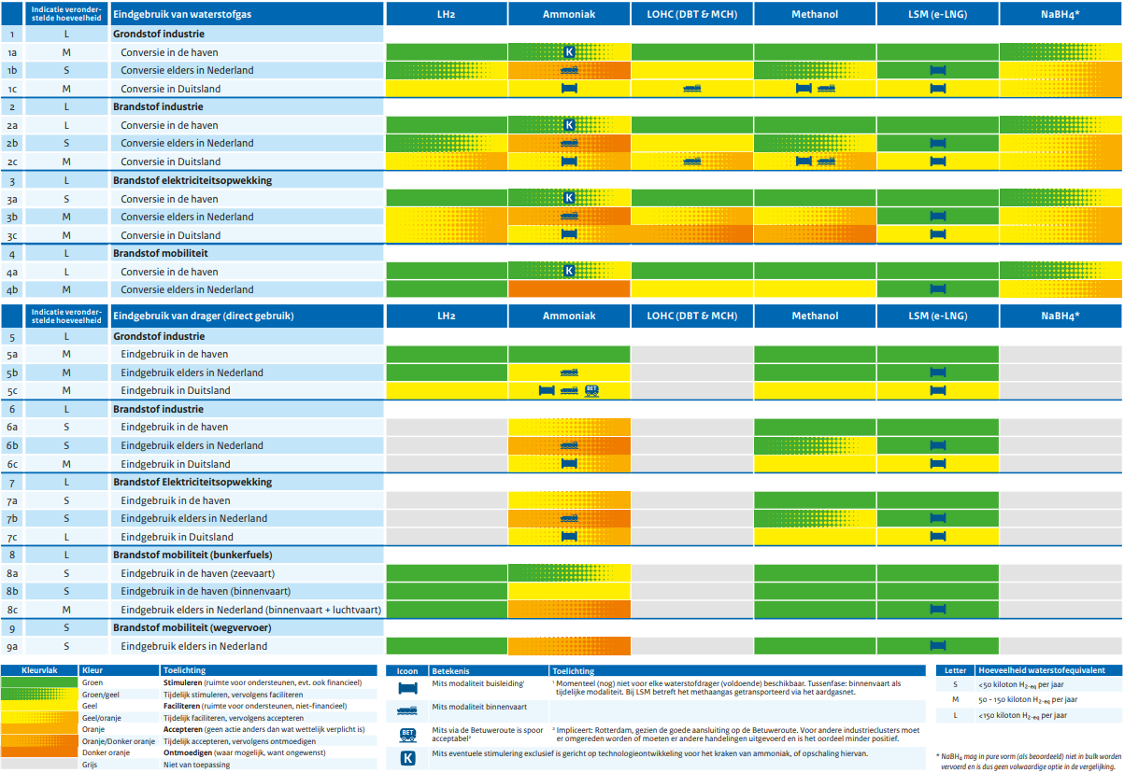
Notes:
Kabinet visie over het gebruik van waterstofdragers in Nederland.
duidelijkheid over de voorkeuren en aandachtspunten voor verschillende waterstofdragers en ondersteunt bij toekomstige beleidskeuzes
Waterstof is lastig te vervoeren, daarom zijn waterstofdragers belangrijk.
Lage dichtheid van waterstof
Kookpunt -253 graden
Waterstofdragers nemen minder volume in beslag en hebben minder druk nodig voor opslag
Belangrijkste punten:
Methanol en Vloeibaar synthetisch methaan (LSM) zijn veelbelovend, mits ze duurzaam worden geproduceerd (groene waterstof en CO2 afvang)
LSM is nieuw en momenteel te duur voor grootschalige inzet.
Ammoniak heeft een belangrijke rol, maar er zitten veiligheids- en milieurisico’s aan vast
Voorkeur aan kraken in de haven
Beperken van gebruik buiten de havens
Transport bij voorkeur via buisleiding of binnenvaart
Heeft al een grote globale markt en infrastructuur
Diversificatie: inzetten op verschillende waterstofdragers en transportmethoden om de markt te stimuleren.
https://www.nationaalwaterstofprogramma.nl/actueel/nieuws/2974189.aspx?t=Visie-op-waterstofdragers-duidelijkheid-over-opties

Slide 5
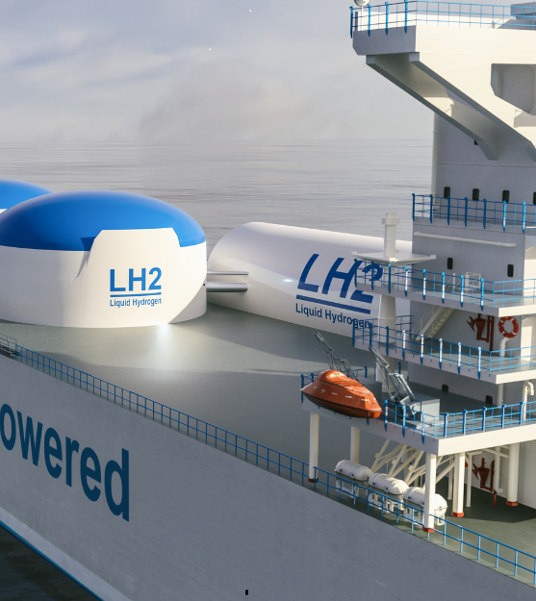
Globale richtingen
Inzetten op diversificatie van aanbod
Voorkeur voor eindgebruik en conversie in de zeehavens
Voorkeursvolgorde voor transportmodaliteiten:
  Buisleidingen
  Binnenvaart
  Spoorgoederenvervoer
  Wegvervoer
Voorkeur voor direct gebruik van dragers, m.u.v. ammoniak
Notes:
Voorkeur voor conversie van waterstofdragers in de haven, willen geen krakers overal in het land. Risico blijft in het havengebied.
Vloeibare waterstof (LH₂) en LOHC’s scoren goed, maar op korte termijn niet op grote schaal verwacht
Zelfde geldt in nog sterkere mate voor andere innovatieve dragers (zoals NaBH₄)
Goede kansen voor methanol en synthetisch methaan (m.n. voor chemische sector met behoefte aan koolstofmoleculen)
Markt richt zich in eerste fase transitie m.n. op betaalbaarheid en beschikbaarheid. Daarin heeft ammoniak een rol, ook voor decentrale activiteiten
Verdiepingsdocument beoordeling waterstofdragers
https://www.rijksoverheid.nl/documenten/2024/11/22/bijlage-2-minvkgg-verdiepingsdocument-beoordeling-waterstofdragers-rapport-november-2024

Slide 6
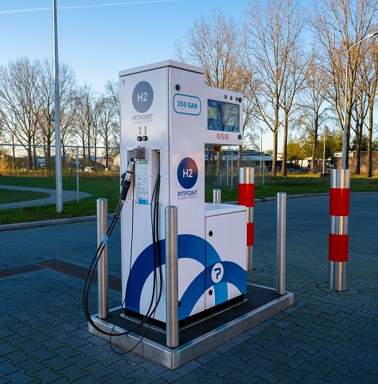
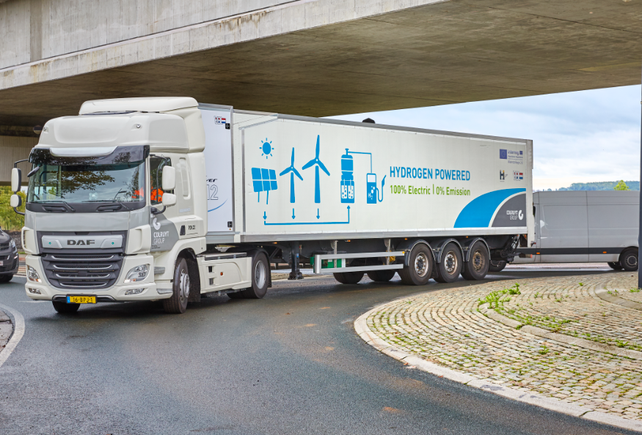
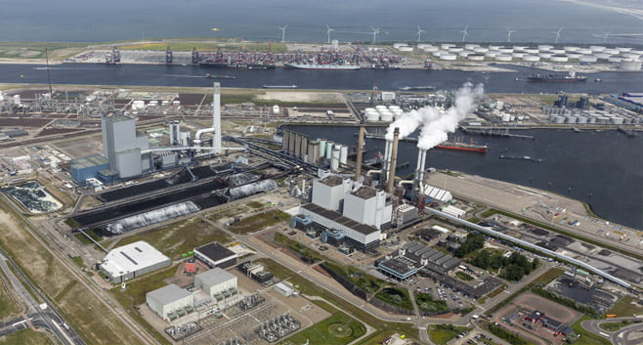
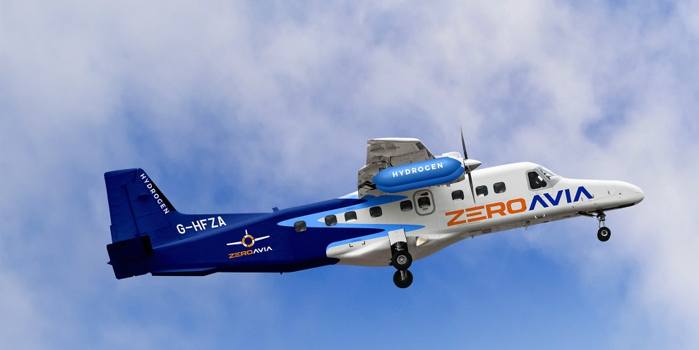
Waterstof toepassingen
Notes:
Waterstof vrachtwagens: Vrachtwagens die rijden op waterstof
https://www.waterstofnet.eu/nl/projecten/voertuigen/ombouw-44-ton-vrachtwagen-naar-waterstof-waterstofregio-wr-2-0
Waterstof vliegtuigen: ZeroAvia met project HyFlyer II
https://allesoverwaterstof.nl/ontwikkeling-19-zits-waterstof-vliegtuig-hyflyer-ii/
Waterstof tankstations: Openbaar waterstoftabkstation in Arnhem
https://cleantechparkarnhem.nl/nieuws/arnhem-krijgt-derde-openbare-waterstoftankstation-van-nederland/
Waterstof industrie: Waterstof in de industrie voor chemische processen en warmte
https://www.vastgoedbs.nl/nieuws/shell-gaat-grootste-waterstofcentrales-wereld-bouwen-rotterdam/

Slide 7
Waterstof richtsnoeren
Generiek richtsnoer waterstofveiligheid (2022)
Aanvullend richtsnoer waterstofpilots in de gebouwde omgeving (2022)
Richtsnoer voor het omgaan met de veiligheidsrisico’s van activiteiten met waterstofdragers en hun impact op de omgeving (2025)
Richtsnoer waterstof in mobiliteit en bouw (juni 2026)
Richtsnoer voor decentrale activiteiten met waterstof (juni 2026)
Richtsnoer voor ondergrondse waterstofopslag in zoutcavernes (zomer 2026)
Notes:
Er zijn al bestaande richtsnoeren voor waterstof thema’s:
Generiek richtsnoer waterstofveiligheid (2022)
Aanvullend richtsnoer waterstofpilots in de gebouwde omgeving (2022)
Richtsnoer voor het omgaan met de veiligheidsrisico’s van activiteiten met waterstofdragers en hun impact op de omgeving (2025)
Er wordt momenteel gewerkt aan verschillende richtsnoeren voor aanvullende informatie en duiding:
Richtsnoer waterstof in mobiliteit en bouw (juni 2026)
Richtsnoer voor decentrale activiteiten met waterstof (juni 2026)
Richtsnoer voor ondergrondse waterstofopslag in zoutcavernes (zomer 2026)

Slide 8
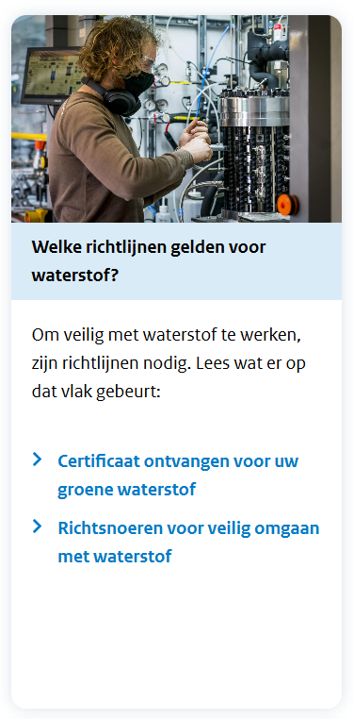
Doel richtsnoeren
Waterstof(dragers) in opkomst
Beleidsvorming over de toekomstige rol van waterstof binnen het energiesysteem
Interdepartementaal opgesteld
  Ministerie IenW: veiligheid voorop
  Ministerie EZK: voortgang van de energietransitie
Richtsnoer: richtlijn voor ontwikkelingen waar nog geen wettelijke basis voor is
  Geen juridisch document
  Duiding van bestaande kaders
Notes:
Waterstof en waterstofdragers zijn in opkomst. Deze nieuwe technieken brengen ander soort risico’s met zich mee. Daarom is het belangrijk dat er een gelijkwaardig veiligheidsniveau is: activiteiten met waterstof moeten voldoen aan ten minste hetzelfde veiligheidsniveau als fossiele referentieactiviteiten.
Risicogestuurde benadering: veiligheid wordt integraal meegenomen in de ontwerp-, vergunning- en gebruiksfase, op basis van risicobeoordeling in plaats van louter voorschriften.
Samenwerking: rijk, medeoverheden, bedrijfsleven en kennisinstellingen werken samen binnen programma’s, zo het was in het Waterstof Veiligheid Innovatie Programma (WVIP).
Vanuit het Rijk kijken de ministeries IenW en EZK mee.
Belang vanuit EZK: knelpunten wegnemen
Duiding van bestaande kaders, huidige wetgeving van toepassing op waterstof. Maatwerk van huidige wetgeving voor waterstof, gebruik bestaande wetgeving met bijkomst maatregelen

Slide 9
Stellingen
Helemaal niet mee eens
Helemaal mee eens

Slide 10
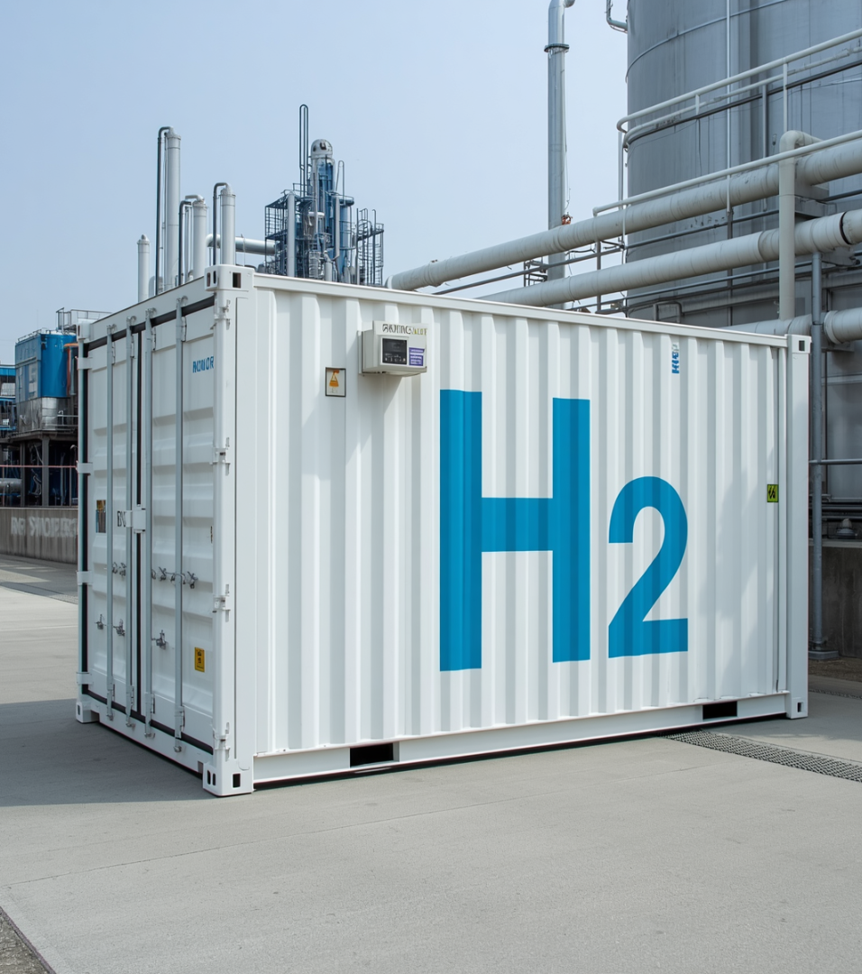
Stelling 1: Veiligheid
De veiligheidsrisico’s van waterstofelektrolysers zijn vergelijkbaar met traditionele aggregaten (LPG)
Notes:
Verduurzaming betekent het gebruik van alternatieve brandstoffen bij werkzaamheden. Zo kan het voorkomen dat een bouwplaats gebruikmaakt van een aggregaat voor stroomopwekking. Om duurzamer te bouwen wordt de huidige LPG aggregaat vervangen voor een waterstof aggregaat.
Zijn deze nieuwe aggregaten voldoende veilig? Of moeten hier nieuwe regels voor komen. Moeten er strengere eisen gesteld worden aan veiligheidsnormen?

Slide 11
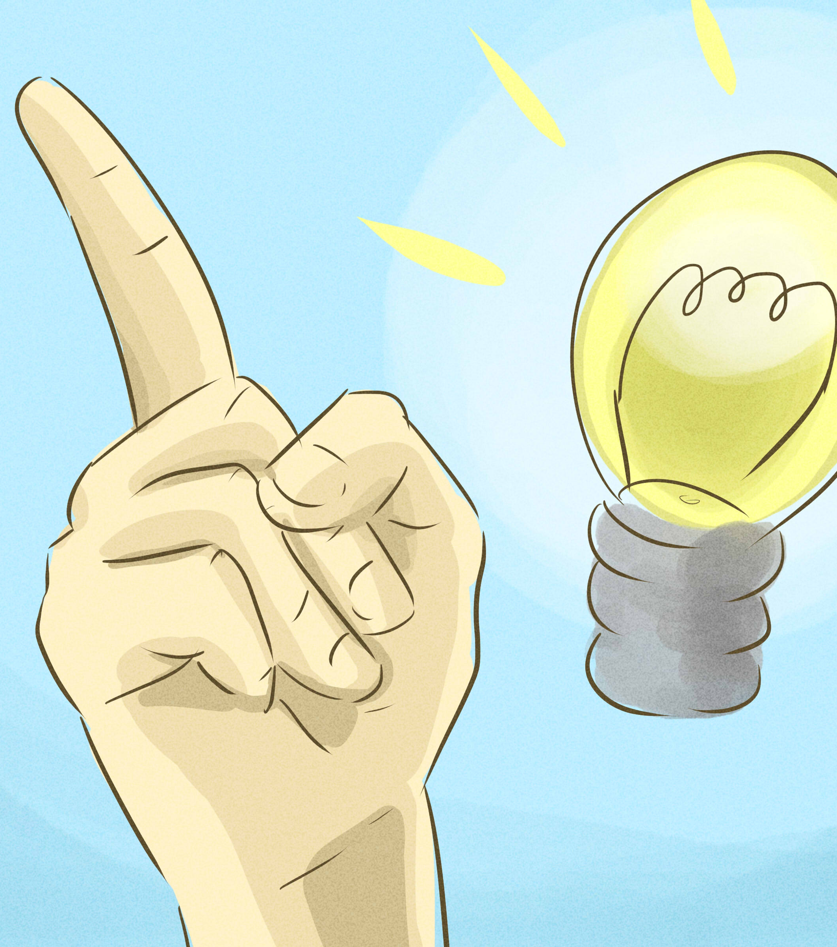
Stelling 2: Kennis
Ik heb voldoende kennis in huis om een goed afgewogen beslissing te maken bij een waterstofelektrolyser vergunning aanvraag
Notes:
Stelling: Ik heb voldoende kennis in huis om een goed afgewogen beslissing te maken bij een waterstofelektrolyser vergunning aanvraag
Hoe kom je aan de juiste kennis binnen je organisatie, en is het aan jou organisatie om te beschikken over alle kennis van de technologie/juridisch kader?
Wat doe je als je niet genoeg kennis hebt?
Zoek je naar hulp?
Ga je in gesprek met het bedrijf?
Adviesbureaus/bedrijfsleven?
Kijk in wetgeving en PGS’en
Maak je gebruik van IPLO en/of richtsnoeren?
Hoe kan je beter een kennisnetwerk opzetten?

Slide 12
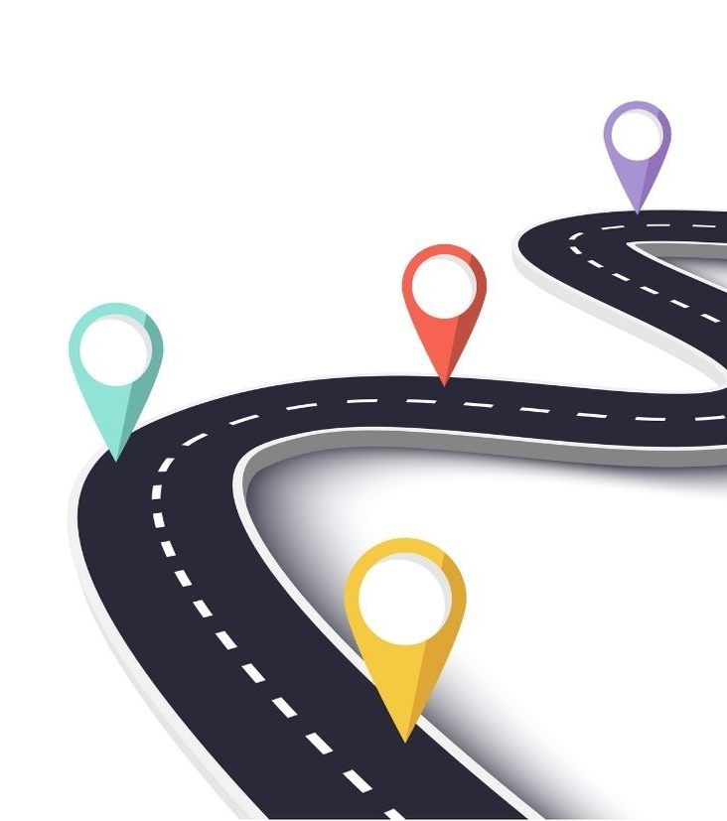
Stelling 3: Visie
De rol van waterstof wordt overschat, elektrificatie moet de hoofdroute blijven voor verduurzamen
Notes:
Waterstof wordt toegepast op sectoren die niet makkelijk te elektrificeren is. Voor deze sectoren is een duurzame brandstof nodig. Waterstof is een energiedrager en kan toegepast worden voor zwaar transport, industrie, luchtvaart en biedt waterstof de mogelijkheid voor energieopslag.

Slide 13
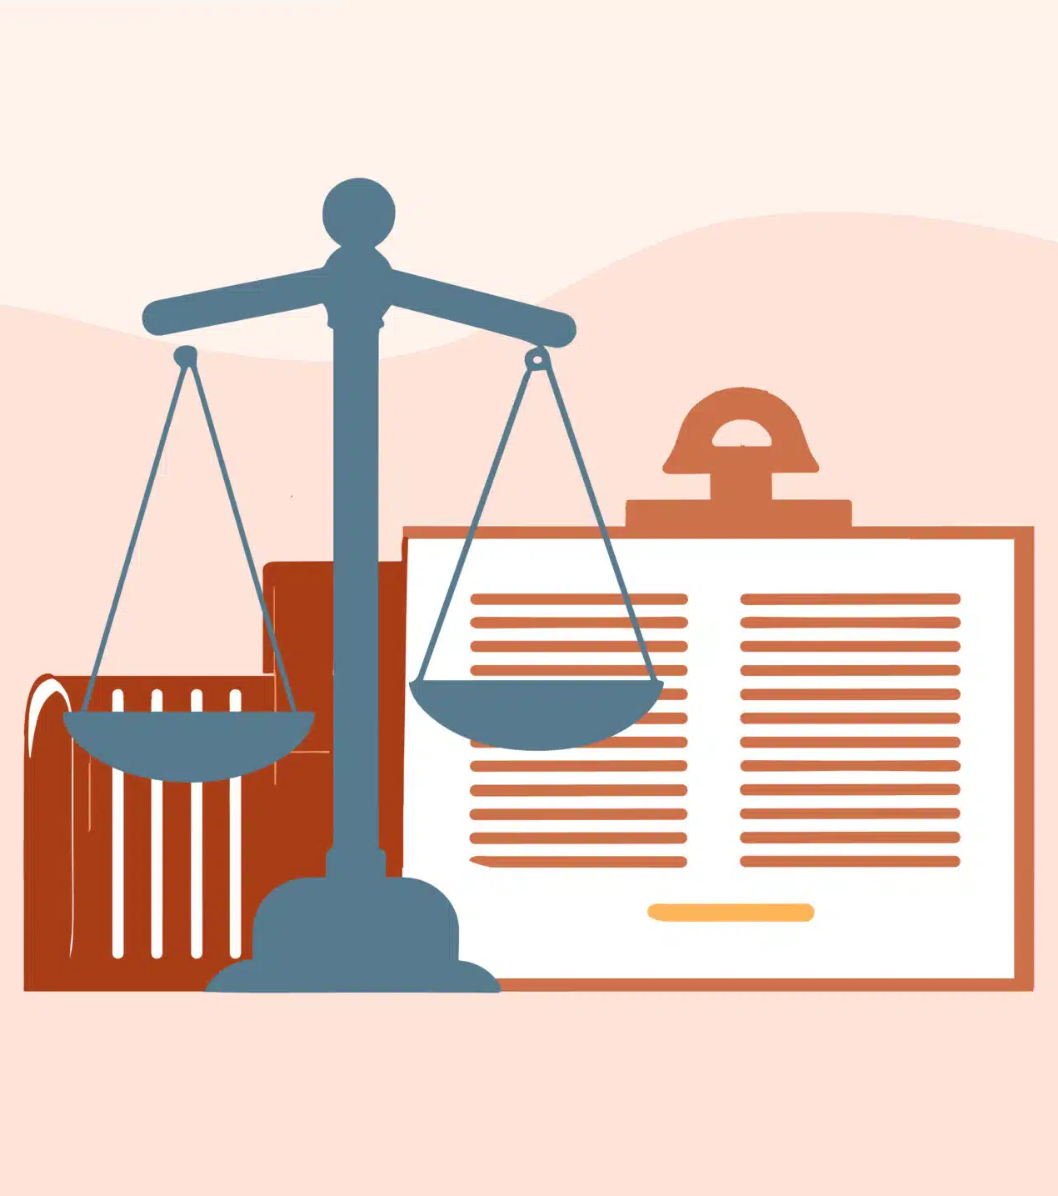
Stelling 4: wetgeving
De huidige regelgeving biedt voldoende ruimte voor snelle realisatie van waterstofprojecten
Notes:
De energietransitie is in volle gang, hierdoor komen er steeds meer aanvragen voor waterstofelektrolysers of andere waterstof projecten. Echter biedt de huidige wetgeving onvoldoende mogelijkheden om in mijn omgeving zelf een ruimtelijk plan te maken voor de energietransitie.

Slide 14

Stelling 5: Kennis en Risico
Initiatiefnemers zijn beter in staat om waterstofrisico's te beoordelen en in te schatten dan het bevoegd gezag.
Notes:
Wie beschikt volgens jou over de meeste kennis van de installatie: de initiatiefnemer of het bevoegd gezag?
Betekent meer kennis automatisch dat je ook de risico's beter kunt beoordelen?
Als de initiatiefnemer de meeste technische kennis heeft, welke kennis brengt de overheid/bevoegd gezag dan in?

Slide 15
Terugblik
Waterstofvisie in EU en NL
Waterstofdragers
Waterstof toepassingen
Richtsnoeren
Blijf in contact met elkaar en deel kennis uit
Wilt u meer weten? Bezoek dan de pagina Over IPLO
Blijf op de hoogte via onze nieuwsbrief: IPLO Nieuws

Slide 16

Meer weten
iplo.nl

